Slide 1

Qué son los acuerdos comerciales: Definición, tipos e impacto
Explorando el comercio internacional y sus efectos
Notes:
El contenido generado por IA puede ser incorrecto. --- Los acuerdos comerciales son pactos entre países que regulan el comercio de bienes y servicios. En esta presentación, definiremos los acuerdos comerciales, sus tipos, el proceso de negociación y su impacto en la economía y la sociedad. Origen de imagen: biblioteca de contenido de Microsoft 365

Slide 2

Ítems de la Agenda
Definición de acuerdos comerciales
Tipos de acuerdos comerciales
Proceso de negociación y formación de acuerdos comerciales
Impacto de los acuerdos comerciales
Ejemplos de acuerdos comerciales importantes
Notes:
--- Comenzaremos definiendo qué son los acuerdos comerciales y sus principios fundamentales. Luego, exploraremos los diferentes tipos de acuerdos comerciales, desde los bilaterales hasta los multilaterales. A continuación, abordaremos el proceso de negociación y formación de estos acuerdos. Finalmente, analizaremos su impacto en términos económicos, sociales y ambientales, y veremos ejemplos de acuerdos importantes. Origen de imagen: biblioteca de contenido de Microsoft 365

Slide 3
Definición de acuerdos comerciales
Notes:
Los acuerdos comerciales son tratados que establecen las reglas y condiciones bajo las cuales los países pueden intercambiar bienes y servicios. Estos acuerdos tienen como objetivo facilitar el comercio, eliminar barreras y promover la cooperación entre naciones.

Slide 4

Concepto y propósito de los acuerdos comerciales
Fomento del Comercio Internacional
Los acuerdos comerciales están diseñados para promover el comercio internacional al eliminar barreras y aranceles que dificultan las transacciones comerciales.
Reducción de Aranceles
Al reducir aranceles, los acuerdos comerciales permiten a los países comerciar más libremente, aumentando la competitividad y la variedad de productos disponibles.
Acceso a Mercados Ampliados
Los acuerdos comerciales facilitan el acceso a nuevos mercados, lo que permite a las empresas expandirse y aumentar sus oportunidades comerciales.
Notes:
--- El propósito principal de los acuerdos comerciales es fomentar el comercio internacional al reducir aranceles y barreras no arancelarias. Al facilitar el comercio, los países pueden beneficiarse de una mayor eficiencia económica y acceso a mercados más amplios. Origen de imagen: biblioteca de contenido de Microsoft 365

Slide 5

Principios básicos de los acuerdos comerciales
No Discriminación
El principio de no discriminación garantiza que todos los países tengan igualdad de acceso a los mercados de comercio, fomentando un entorno justo para todos.
Transparencia
La transparencia en los acuerdos comerciales permite que los países comprendan claramente los términos y condiciones, lo que ayuda a construir confianza entre las partes involucradas.
Promoción de la Competencia
Fomentar la competencia entre los países asegura que los productos y servicios sean de alta calidad y a precios justos, beneficiando a los consumidores.
Notes:
--- Los acuerdos comerciales se basan en principios como la no discriminación, la transparencia y la promoción de la competencia. Estos principios aseguran que todos los países involucrados tengan acceso equitativo y que se mantenga un clima de confianza y colaboración. Origen de imagen: biblioteca de contenido de Microsoft 365

Slide 6

Partes involucradas en los acuerdos comerciales
Gobiernos de Países
Los gobiernos de los países participantes son clave en las negociaciones y en la creación de acuerdos comerciales. Establecen derechos y deberes en el tratado.
Organizaciones Internacionales
Las organizaciones internacionales facilitan y supervisan los acuerdos comerciales, asegurando que se cumplan las normas y regulaciones pertinentes.
Uniones Económicas
Las uniones económicas agrupan a múltiples países para establecer un marco común que simplifique las transacciones comerciales entre ellos.
Notes:
--- Los acuerdos comerciales generalmente involucran a dos o más países, que pueden ser gobiernos, organizaciones internacionales o uniones económicas. Cada parte tiene derechos y obligaciones que deben cumplirse según lo acordado en el tratado. Origen de imagen: biblioteca de contenido de Microsoft 365

Slide 7
Tipos de acuerdos comerciales
Notes:
Existen diferentes tipos de acuerdos comerciales, cada uno con características y objetivos distintos. Estos incluyen acuerdos bilaterales, multilaterales y regionales, cada uno diseñado para abordar diferentes necesidades comerciales.

Slide 8

Acuerdos bilaterales
Definición de Acuerdos Bilaterales
Los acuerdos bilaterales son tratados formales entre dos países que regulan aspectos específicos del comercio, facilitando relaciones más estrechas.
Flexibilidad en Acuerdos
Estos tratados permiten flexibilidad, adaptándose a las necesidades particulares de los países involucrados y sus economías.
Beneficios del Comercio Bilateral
Los acuerdos bilaterales pueden fomentar un aumento en el comercio y la inversión, beneficiando a ambas naciones participantes.
Notes:
--- Los acuerdos bilaterales son tratados entre dos países que establecen términos específicos para el comercio. Estos acuerdos permiten una mayor flexibilidad y pueden adaptarse a las necesidades particulares de las naciones involucradas. Origen de imagen: biblioteca de contenido de Microsoft 365

Slide 9

Acuerdos multilaterales
Definición de Acuerdos Multilaterales
Los acuerdos multilaterales son tratados que involucran a tres o más países, promoviendo el comercio internacional y la cooperación económica.
Ejemplo: OMC
La Organización Mundial del Comercio es un ejemplo clave de un acuerdo multilateral que regula el comercio entre sus miembros a nivel global.
Facilitación del Comercio
Estos acuerdos buscan eliminar barreras comerciales y facilitar el flujo de bienes y servicios entre naciones, fomentando el crecimiento económico.
Notes:
--- Los acuerdos multilaterales involucran a tres o más países y buscan facilitar el comercio en una escala más amplia. Ejemplos de estos acuerdos incluyen la Organización Mundial del Comercio (OMC), que establece normas para el comercio internacional entre sus miembros. Origen de imagen: biblioteca de contenido de Microsoft 365

Slide 10
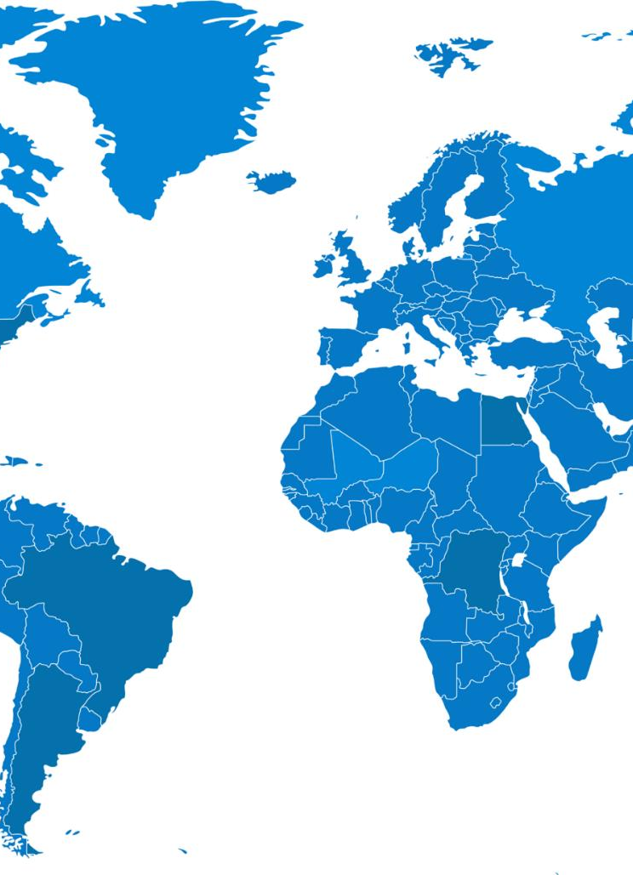
Acuerdos regionales
Definición de Acuerdos Regionales
Los acuerdos regionales son tratados que conectan y regulan relaciones entre países de una misma área geográfica para fomentar la cooperación.
Integración Económica
Estos tratados buscan fortalecer la integración económica, facilitando el comercio y la inversión entre las naciones participantes.
Ejemplos Notables
Ejemplos de acuerdos regionales incluyen el TLCAN y la Unión Europea, que han transformado las economías de sus países miembros.
Notes:
--- Los acuerdos regionales son tratados que involucran a países de una misma región geográfica. Estos acuerdos buscan fortalecer la integración económica entre naciones cercanas, como el Tratado de Libre Comercio de América del Norte (TLCAN) o la Unión Europea. Origen de imagen: biblioteca de contenido de Microsoft 365

Slide 11
Proceso de negociación y formación de acuerdos comerciales
Notes:
La formación de acuerdos comerciales implica un proceso de negociación que puede ser complejo. A través de diversas etapas, se discuten y acuerdan los términos que beneficiarán a todas las partes involucradas.

Slide 12
Etapas de la negociación
Preparación
La fase de preparación es fundamental para establecer los objetivos y estrategias antes de iniciar la negociación.
Discusión
Durante la discusión, las partes intercambian propuestas y argumentos para alcanzar un acuerdo beneficioso para ambos.
Formalización del acuerdo
La formalización del acuerdo implica documentar y firmar el acuerdo final, asegurando que todas las partes estén comprometidas.
Notes:
--- Las etapas de la negociación incluyen la preparación, la discusión y la formalización del acuerdo. Cada etapa es crucial para asegurar que todas las partes estén satisfechas y que se cumplan los objetivos comerciales establecidos. Origen de imagen: biblioteca de contenido de Microsoft 365

Slide 13

Factores que influyen en la negociación
Intereses Económicos
Los intereses económicos son fundamentales en la negociación, ya que determinan los objetivos y expectativas de las partes involucradas.
Políticas Internas
Las políticas internas de las organizaciones pueden influir en la estrategia de negociación y las decisiones de los negociadores.
Presiones Externas
Las presiones externas, como los grupos de interés, pueden afectar la dinámica de la negociación y los acuerdos finales.
Notes:
--- Diversos factores pueden influir en la negociación de acuerdos comerciales, incluyendo intereses económicos, políticas internas, y presiones externas de grupos de interés. Comprender estos factores es vital para lograr resultados exitosos. Origen de imagen: biblioteca de contenido de Microsoft 365

Slide 14
Ratificación y aplicación de los acuerdos
Proceso de Ratificación
La ratificación del acuerdo comercial es un paso crucial que implica la aprobación formal por las partes contratantes.
Aprobación Legislativa
A menudo, la ratificación requiere la aprobación de legislaturas nacionales, lo que añade un nivel de formalidad al proceso.
Importancia de la Aplicación
Una aplicación correcta del acuerdo es fundamental para garantizar el éxito y la efectividad del tratado comercial.
Notes:
--- Una vez negociado, el acuerdo comercial debe ser ratificado por las partes involucradas. Este proceso puede requerir la aprobación de legislaturas nacionales y su correcta aplicación es fundamental para el éxito del tratado. Origen de imagen: biblioteca de contenido de Microsoft 365

Slide 15
Impacto de los acuerdos comerciales
Notes:
Los acuerdos comerciales tienen un impacto significativo en la economía, la sociedad y el medio ambiente. A lo largo de esta sección, exploraremos cómo estos acuerdos afectan a las naciones involucradas en diversas dimensiones.

Slide 16

Efectos económicos
Crecimiento del Comercio
Los acuerdos comerciales fomentan el crecimiento del comercio al reducir barreras arancelarias y facilitar intercambios entre países.
Inversión Extranjera
El incremento de la inversión extranjera es un efecto positivo, ya que aporta capital y tecnología a la economía local.
Creación de Empleo
Los acuerdos comerciales pueden llevar a la creación de empleo al expandir las industrias y aumentar la demanda laboral.
Deslocalización de Industrias
Una desventaja puede ser la deslocalización de industrias a países con costos laborales más bajos, afectando el empleo local.
Notes:
--- Los efectos económicos de los acuerdos comerciales incluyen el crecimiento del comercio, el incremento de la inversión extranjera y la creación de empleo. Sin embargo, también pueden existir desventajas como la deslocalización de industrias y la competencia desleal. Origen de imagen: biblioteca de contenido de Microsoft 365

Slide 17
Consecuencias sociales y laborales
Impacto en el Empleo
Los acuerdos comerciales pueden provocar cambios en el empleo, incluyendo la creación de nuevos puestos o la pérdida de trabajos existentes.
Derechos Laborales
Los derechos laborales pueden verse afectados por acuerdos comerciales, lo que puede llevar a cambios en las condiciones de trabajo y a la protección de los trabajadores.
Evaluación de Consecuencias
Es crucial evaluar cómo los acuerdos comerciales impactan a los trabajadores y sus condiciones laborales para garantizar justicia social.
Notes:
--- Los acuerdos comerciales pueden tener consecuencias sociales significativas, incluyendo cambios en el empleo y los derechos laborales. Es importante evaluar cómo estos acuerdos afectan a los trabajadores y sus condiciones laborales. Origen de imagen: biblioteca de contenido de Microsoft 365

Slide 18

Impacto ambiental
Acuerdos Comerciales y Sostenibilidad
Los acuerdos comerciales pueden fomentar el desarrollo sostenible al promover prácticas responsables y el uso eficiente de recursos.
Explotación de Recursos Naturales
Sin una gestión adecuada, los acuerdos comerciales pueden llevar a la explotación excesiva de recursos naturales y al daño ambiental.
Importancia de la Gestión Ambiental
Es importante implementar estrategias de gestión ambiental para mitigar los efectos negativos asociados con los acuerdos comerciales.
Notes:
--- El impacto ambiental de los acuerdos comerciales es un tema de creciente importancia. Estos acuerdos pueden fomentar el desarrollo sostenible, pero también pueden resultar en la explotación de recursos naturales y daño ambiental si no se manejan adecuadamente. Origen de imagen: biblioteca de contenido de Microsoft 365

Slide 19
Ejemplos de acuerdos comerciales importantes
Notes:
Para ilustrar los conceptos discutidos, examinaremos algunos acuerdos comerciales importantes. Estos ejemplos ayudarán a entender su funcionamiento y los impactos que han tenido en las economías de los países involucrados.

Slide 20

Tratado de Libre Comercio de América del Norte (TLCAN)
Objetivo del TLCAN
El TLCAN buscó eliminar barreras comerciales entre Canadá, México y Estados Unidos, promoviendo el libre comercio.
Impacto Económico
El TLCAN ha tenido un impacto significativo en la economía de América del Norte, facilitando el intercambio comercial.
Controversias y Críticas
A pesar de sus beneficios, el TLCAN también ha enfrentado críticas relacionadas con su impacto en empleos y la industria local.
Notes:
--- El TLCAN fue un acuerdo entre Canadá, México y Estados Unidos que buscaba eliminar barreras comerciales. Su impacto ha sido significativo en la economía de América del Norte, aunque también ha sido objeto de críticas y controversias. Origen de imagen: biblioteca de contenido de Microsoft 365

Slide 21
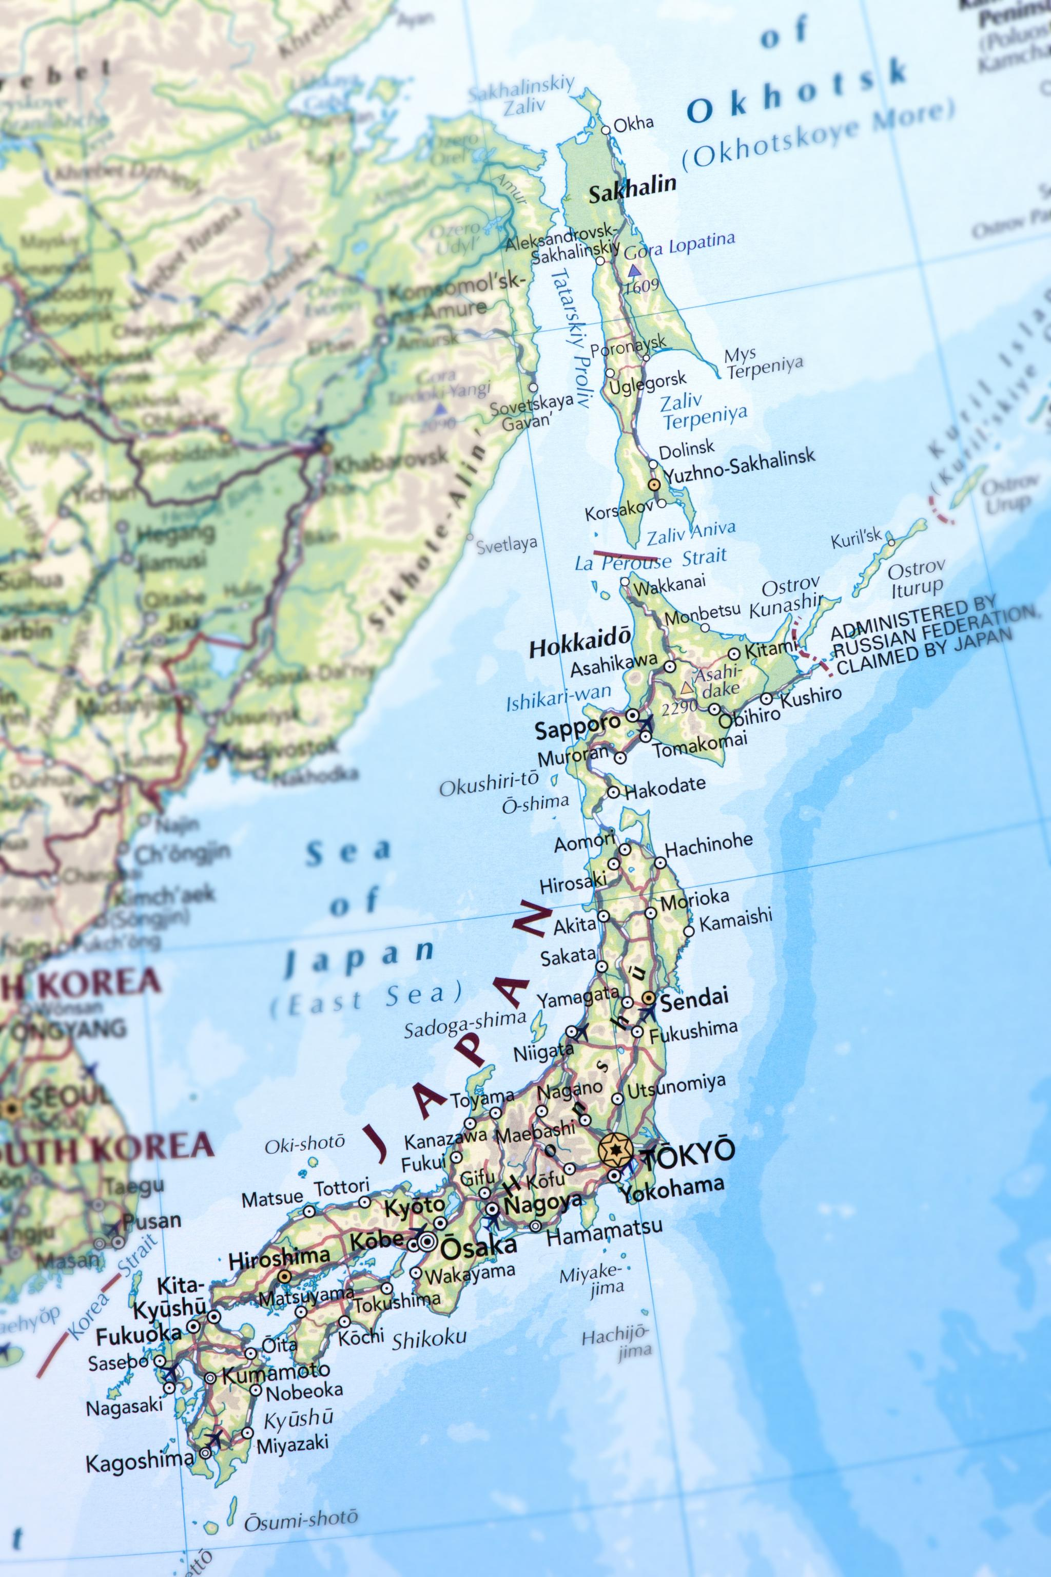
Acuerdo Transpacífico de Cooperación Económica (TPP)
Objetivos del TPP
El TPP buscaba fomentar el comercio libre y justo entre naciones, eliminando barreras arancelarias y promoviendo inversiones.
Impacto en la región
Aunque no se ratificó, el TPP influyó en futuras discusiones comerciales y acuerdos en la región Asia-Pacífico.
Futuras Negociaciones
El TPP sentó las bases para que otros acuerdos comerciales se desarrollaran en la región, como el CPTPP.
Notes:
--- El TPP fue un acuerdo comercial que buscaba promover el comercio entre países de la región Asia-Pacífico. Aunque el acuerdo no fue ratificado, sentó las bases para futuras negociaciones y discusiones sobre comercio en la región. Origen de imagen: biblioteca de contenido de Microsoft 365

Slide 22

Mercado Común del Sur (MERCOSUR)
Bloque Económico en Sudamérica
MERCOSUR es un bloque económico que agrupa a varios países de América del Sur, promoviendo la integración económica.
Promoción del Libre Comercio
El objetivo principal de MERCOSUR es facilitar el libre comercio entre sus miembros, eliminando barreras arancelarias.
Integración Económica
MERCOSUR busca fortalecer la integración económica, facilitando el intercambio de servicios y recursos entre los países miembros.
Notes:
--- MERCOSUR es un bloque económico que incluye a países de América del Sur. Su objetivo es promover el libre comercio y la integración económica entre sus miembros, facilitando el intercambio de bienes y servicios. Origen de imagen: biblioteca de contenido de Microsoft 365

Slide 23
Conclusión
Importancia de los Acuerdos Comerciales
Los acuerdos comerciales son esenciales para facilitar el comercio internacional y promover la cooperación económica entre países.
Tipos de Acuerdos Comerciales
Existen diferentes tipos de acuerdos comerciales, incluyendo acuerdos bilaterales y multilaterales, cada uno con sus propias características y propósitos.
Impacto en la Economía Global
Los acuerdos comerciales tienen un impacto significativo en la economía global, influyendo en el comercio, la inversión y el crecimiento económico.
Notes:
Los acuerdos comerciales son herramientas fundamentales para facilitar el comercio internacional. A través de su definición, tipos, procesos de formación e impacto, hemos visto su importancia en la economía global. Comprender estos acuerdos es esencial para navegar el mundo del comercio internacional de manera efectiva.

